Slide 1
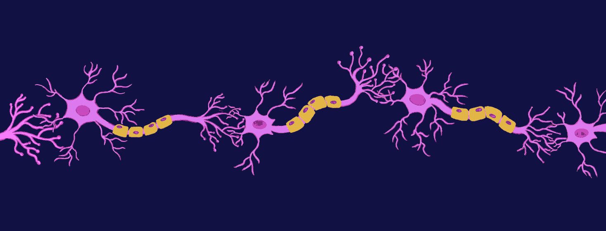
La génération du potentiel d’action
Le potentiel d’action
Potentiels d’action
pré-synaptique
RECEPTION
dendrite
INTEGRATION
Corps cellulaire
Potentiels post-synaptiques
EMISSION
Cône axonal
génération du potentiel d’action
Potentiels d’action

Slide 2
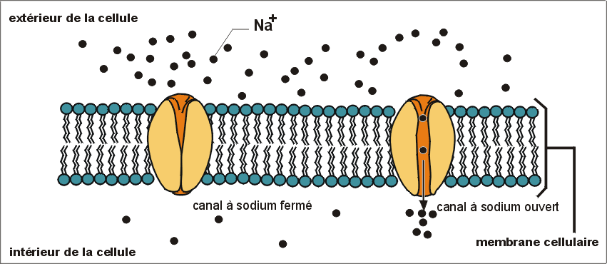
Le potentiel d’action
Le potentiel d’action: principe général
Réaction du neurone à un stimulus = ouverture de canaux à sodium membranaires
On parle de canaux voltage-dépendants: s’ouvrent lorsque le potentiel atteint le seuil
Baisse d’ions + à l’extérieur
Hausse d’ions + à l’intérieur
=> Inversion transitoire du potentiel transmembranaire

Slide 3
Le potentiel d’action
‘anatomie’ du potentiel d’action
+30
0
Potentiel de membrane (mV)
Dépolarisation
Repolarisation
Potentiel Seuil
-70
Potentiel de repos
Hyperpolarisation
Temps (qq ms)

Slide 4
Le potentiel d’action
La loi du tout ou rien
Pour qu’il y ait potentiel d ’action, la dépolarisation doit dépasser un certain seuil (~ - 50 mV).
Si la dépolarisation ne dépasse pas le seuil,
la membrane reprend sa polarisation normale: potentiel local
Si la dépolarisation dépasse le seuil
La dépolarisation se poursuit jusqu’à environ +30mV,
puis s’annule (repolarisation)
NB : L’intensité de la dépolarisation obtenue au cours d’un PA
ne dépend pas de l’intensité du stimulus

Slide 5
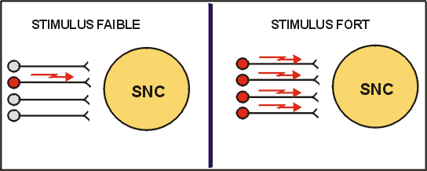
Le potentiel d’action
Codage de l’intensité sensorielle
Le SNC peut faire la différence entre un stimulus faible et un stimulus intense même si le potentiel d ’action est le même dans les deux cas:
1. Un stimulus intense fait réagir plus de neurones qu ’un stimulus faible
➔Potentiel local
➔Potentiel(s) d’action

Slide 6
Le potentiel d’action
Codage de l’intensité du stimulus
2. La fréquence des potentiels produits est plus grande si le stimulus est intense.
Potentiel de membrane
Potentiel de membrane
temps
temps
N.B. Les deux phénomènes (1. et 2.) se combinent

Slide 7
Le potentiel d’action
Le Potentiel d’action
Dépolarisation
V = 0 mVolt
Potentiel
de repos
Hyper-
polarisation
Potentiel de repos
seuil
Repolarisation
I n t r a c e l l u l a i r e
Na+
K+
K+
K+
K+
K+
Na+
Na+
Na+
Na+
Na+
v
v
E x t r a c e l l u l a i r e
K+
K+
K+
Na+
Na+
K+

Slide 8
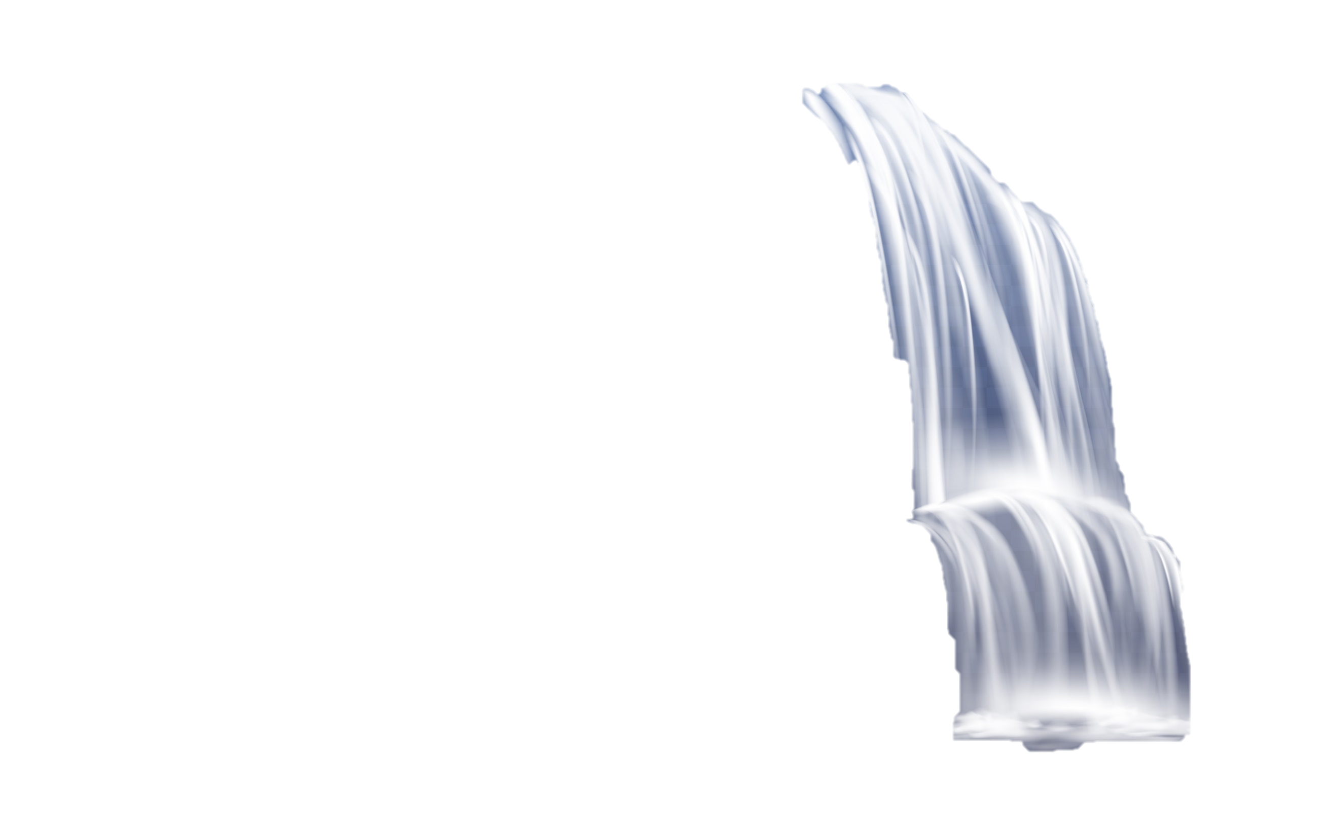
Le potentiel d’action
K+
Intracellulaire
Extracellulaire
Na+
Cl-
Perméabilité dominante au K+: équilibre flux K+

Slide 9
L’équilibre électrochimique : en réalité
donc la diffusion ne se fait pas jusqu’à l’équilibre des concentrations du K+, mais à l’équilibre entre deux forces:
I n t r a c e l l u l a i r e
Le K+ est attiré par les charges - de l'intérieur et repoussé par les charges + de l'extérieur
K⁺
K⁺
K⁺
Gradient électrique
K⁺
K⁺
K⁺
K⁺
K⁺
K⁺
Gradient de concentration
Le K+ cherche à diffuser en suivant son gradient de concentration
K⁺
E x t r a c e l l u l a i r e
Le gradient électrique qui se forme s’oppose à la diffusion.

Slide 10
Le potentiel d’action
K+
Intracellulaire
Extracellulaire
Na+
Cl-
Perméabilité dominante au Na+: entrée Na+

Slide 11
L’équilibre électrochimique
Le potentiel d’action
K+
Intracellulaire
Extracellulaire
Na+
Cl-
Perméabilité dominante au K+: fuite K+

Slide 12
Au cours du potentiel d’action
la diffusion ne se fait pas jusqu’à l’équilibre des concentrations du K+, mais à l’équilibre entre deux forces :
Na⁺
Le K+ est attiré par les charges - de l’extérieur et repoussé par les charges + de l’intérieur
I n t r a c e l l u l a i r e
Na⁺
K⁺
K⁺
K⁺
Gradient électrique
K⁺
K⁺
K⁺
K⁺
K⁺
K⁺
Na+
Gradient de concentration
Le K+ cherche à diffuser en suivant son gradient de concentration
K⁺
K⁺
E x t r a c e l l u l a i r e
K⁺
Le gradient électrique accroît la diffusion du K+, induisant une hyperpolarisation transitoire

Slide 13
Le potentiel d’action
K+
Intracellulaire
Extracellulaire
Na+
Cl-
Perméabilité dominante au K+: équilibre flux K+

Slide 14
Évolution de la perméabilité membranaire
Le potentiel d’action
1
K+
Perméabilité dominante au K+: équilibre flux K+
2
Na+
Perméabilité dominante au Na+: entrée Na+

Slide 15
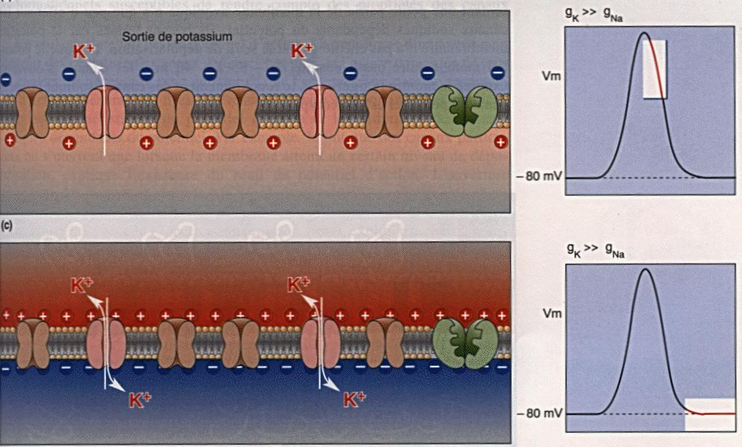
Évolution de la perméabilité membranaire
Le potentiel d’action
3
K+
Perméabilité dominante au K+: fuite K+
4
K+
Perméabilité dominante au K+: équilibre flux K+

Slide 16
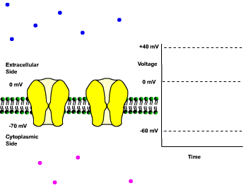
Le potentiel d’action
Conductance et perméabilités
+30
0
Potentiel de membrane
(mV)
-70
Temps
1ms
Na⁺
40
Canaux ouverts par µm² de membrane
20
K⁺
0
Temps

Slide 17
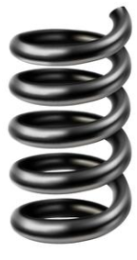
Le potentiel d’action
Canal Na⁺ voltage dépendant
Na+
Au Repos
Porte d'activation
LEC
Membrane
LIC
canal fermé mais
activable
Porte d'inactivation
-70 mV
Au seuil de Dépolarisation
Na+
à canal activé
Membrane
-70 mV à -50 mV
à +40 mV
Activation ultra-rapide
Début repolarisation
Na+
à canal inactivé
Membrane
+30 mV à -70 mV

Slide 18
Le potentiel d’action
Canal K⁺ voltage dépendant
LEC
Au Repos
à - 70 mV
Membrane
LIC
K+
à - 50 mV
Au seuil de dépolarisation
LEC
Membrane
LIC
K+
Activation l e n t e
Réouverture simple
Début repolarisation

Slide 19
Le potentiel d’action
Conductance et perméabilité: inactivation des canaux Na+
Période Réfractaire Absolue
Période Réfractaire Relative
hyperpolarisation
inactivation
+30
0
Potentiel de membrane
(mV)
-70
Temps

Slide 20
Le potentiel d’action
Augmente
l’entrée de Na+
Le potentiel d’action s’accompagne de deux phénomènes simultanés
qui ont des constantes de temps différentes:
Un cycle rapide Na+,
en rétroaction positive,
suivi d’une inactivation salvatrice
Un cycle plus lent K+,
en rétroaction négative,
sans inactivation
Ouvre les
Canaux Na+
Cycle
Rapide
Na+
+
Dépolarisation
de la membrane
_
Cycle
Lent
K+
Ouvre les
Canaux K+
Augmente la
sortie de K+

Slide 21
Le potentiel d’action
Déroulement du potentiel d’action
Dépolarisation
Repolarisation
0 mV
K+
I n t r a c e l l u l a i r e
seuil
v
v
Na+
Na+
E x t r a c e l l u l a i r e

Slide 22
L’intégration des potentiels locaux
Neurone
Potentiels d’action
pré-synaptique
RECEPTION
dendrite
INTEGRATION
Corps cellulaire
Potentiels post-synaptiques
EMISSION
Cône axonal
Sommation temporelle
Sommation spatiale
Spécialisations locales
Potentiels d’action

Slide 23
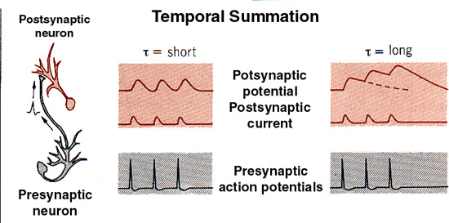
Sommation temporelle
Neurone
Constante de temps = période
Neurone
post-synaptique
Période brève
Période longue
Potentiel
post-synaptique
Courant
post-synaptique
Potentiels d’action
pré-synaptique
Neurone
pré-synaptique

Slide 24
Sommation temporelle
Neurone
+
-
Modulation du potentiel de repos jusqu’au seuil:
=> génération d’un potentiel d’action post-synaptique

Slide 25
Sommation temporelle: décalage temporel léger
Neurone
+
-
Modulation du potentiel de repos jusqu’au seuil:
=> génération d’un potentiel d’action post-synaptique

Slide 26
Sommation temporelle: décalage temporel important
Neurone
+
-
Modulation du potentiel de repos insuffisante:
=> pas de potentiel d’action…

Slide 27
Neurone
Variation de potentiel du neurone D post-synaptique
Variation de potentiel du neurone D post-synaptique
temps
temps

Slide 28
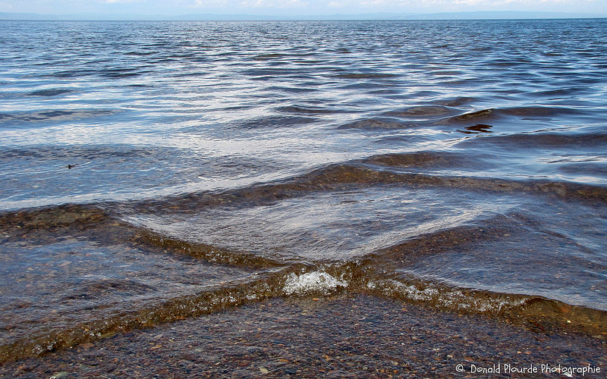
Sommation spatiale: addition
Neurone
Cf. Phénomène de mer croisée:
interférence positive entre les vagues
http://tpevague.e-monsite.com/pages/menu/la-propagation-des-vagues.html

Slide 29
Sommation spatiale : atténuation
Neurone
Atténuation des PPS
Avec la distance
PPSE somatique
Distance
courte
Distance
longue
synapse
dendrite
soma
L’influence somatique d’un PPS dépend de la distance entre la synapse et le soma

Slide 30
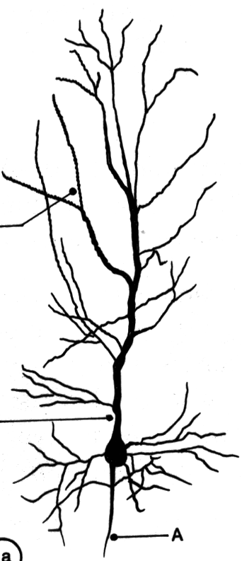
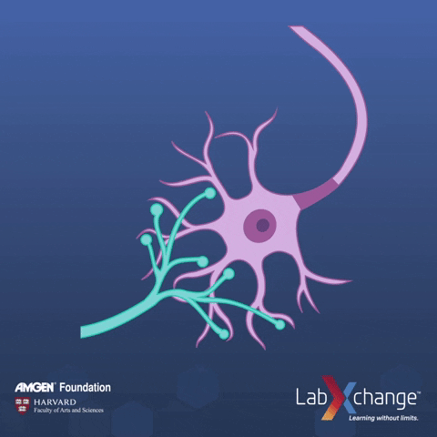
Poids synaptique : qq exemples
Neurone
+ & + => PA

Slide 31
Poids synaptique : qq exemples
Neurone
+ & +/=> pas de PA

Slide 32
Neurone
Poids synaptique : qq exemples
+ & + & + => PA

Slide 33
Neurone
Poids synaptique : qq exemples
+ & + & + & - => pas de PA

Slide 34
Neurone
Poids synaptique: qq exemples
+ & + & + & - => PA

Slide 35
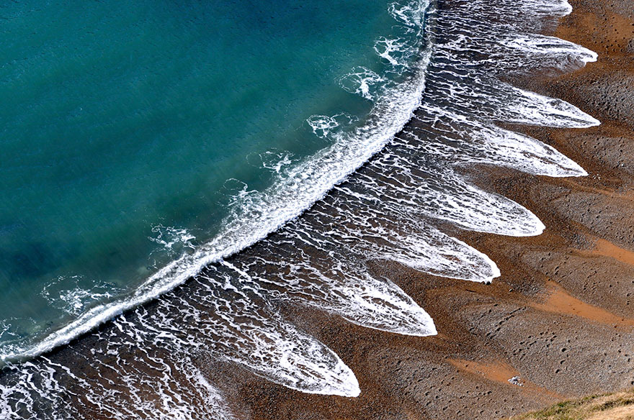
Neurone
Neurone

Slide 36
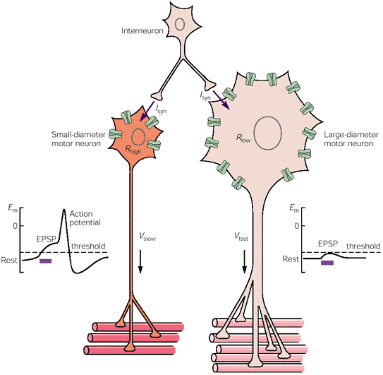
L’impédance d’entrée
Neurone
Neurone plus petit
=>moins de canaux
=>résistance augmentée
=>PPSE plus ample
=>peut plus facilement
dépasser le seuil => PA
http://www.ib.cnea.gov.ar/~redneu/2013/BOOKS/Principles of Neural Science - Kandel/

Slide 37
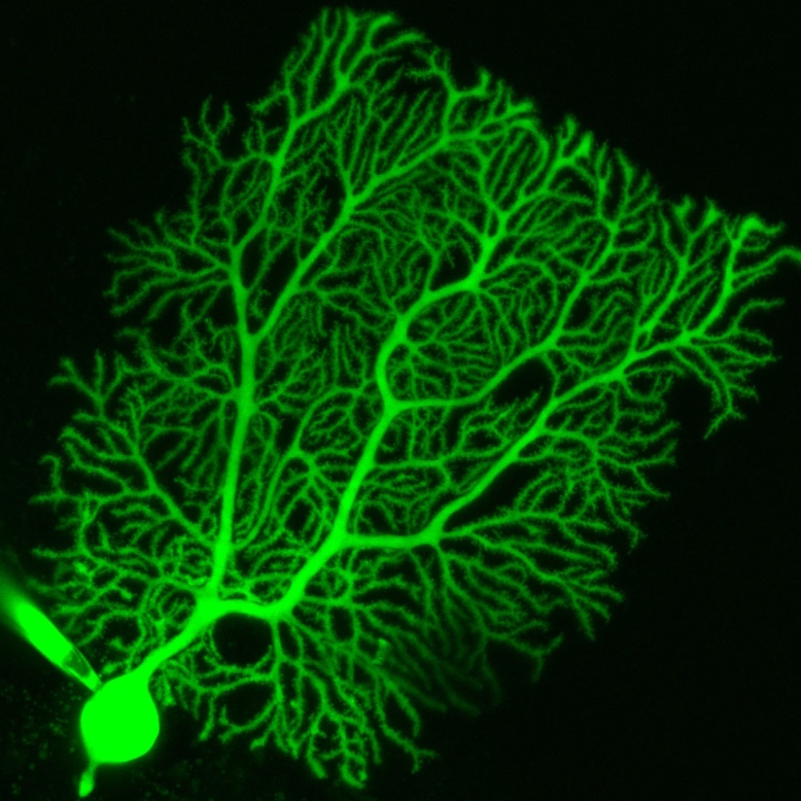
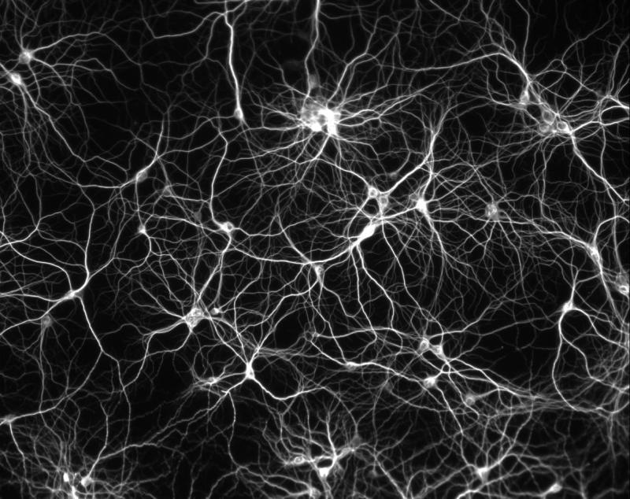
Arborisations et réseaux complexes…
Neurone

Slide 38
Un paradoxe : pourquoi les PA aparraissent-ils au cône axonal?
Neurone
Atténuation des PPS
Avec la distance
RECEPTION
dendrite
INTEGRATION
Corps cellulaire
synapse
dendrite
soma
+30
TRANSMISSION
axone
0
Potentiels d’action
Potentiel de membrane (mV)
Repolarisation
Dépolarisation
Potentiel Seuil
-70
Potentiel de repos
Hyperpolarisation
Temps (qq ms)

Slide 39
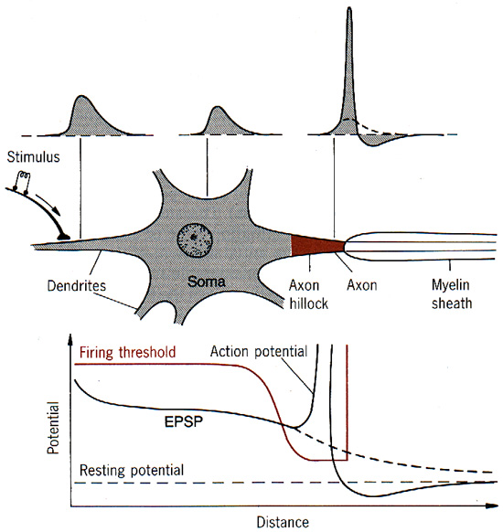
Génération : spécialisation locale
Influx
Cône Axone axonal
Gaine de myéline
Le cône axonal est la région la plus sensible du neurone (seuil le + bas)
donc les PPSE mêmes atténués déclenchent un PA dans cette région plutôt qu’en amont. Ceci permet de protéger la zone réceptrice du neurone d’un « brouillage » électrique

Slide 40
spécialisations locales
Influx
Cône Axone axonal
Gaine de myéline
Seuil de décharge
Potentiel d’action
PPSE
Potentiel de repos
Le cône axonal est la région dans laquelle le PPSE devient > potentiel seuil

Slide 41
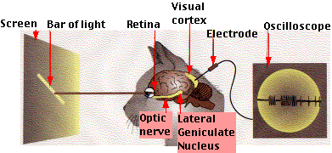
Potentiels d’action et champs récepteurs

Slide 42
Champs récepteurs
© Olivier Marre

Slide 44
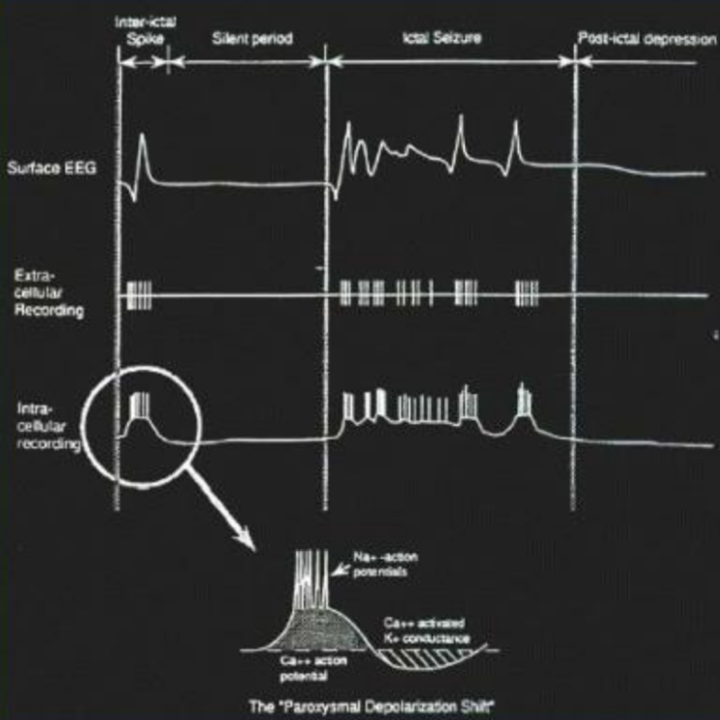

Slide 45
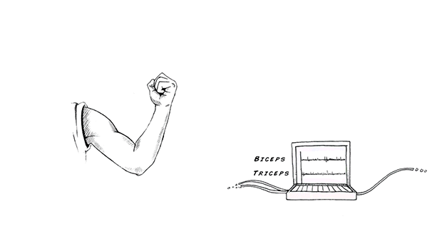
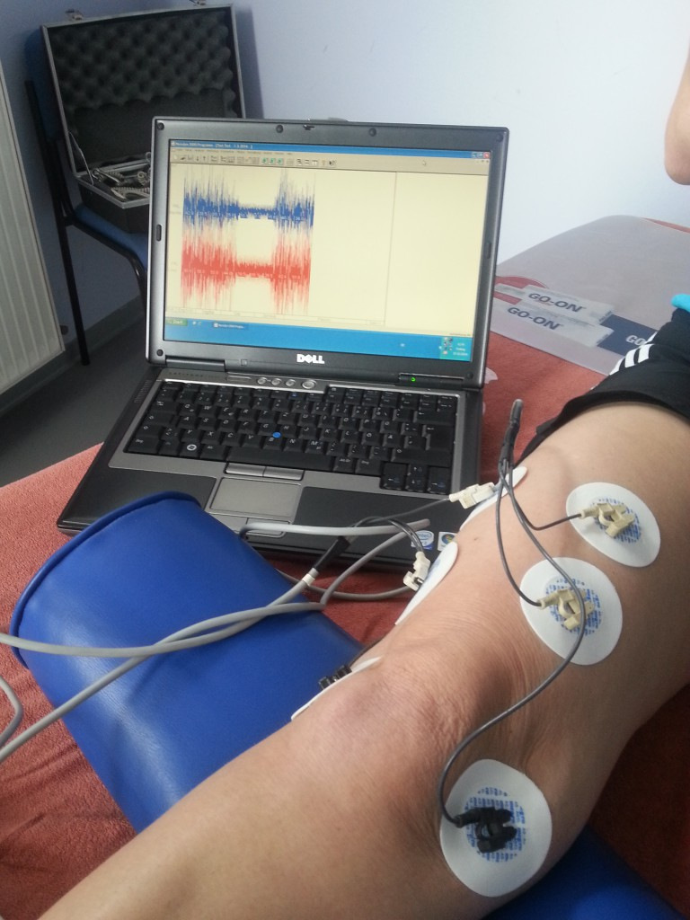
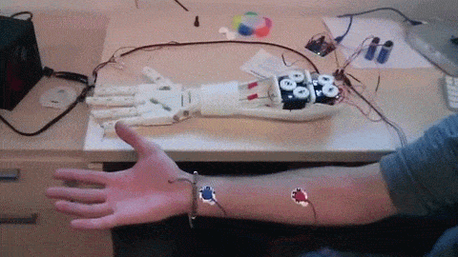
EMG

Slide 46
Propriétés spatiales des potentiels
Influx
Le déplacement des influx nerveux:
sens, vitesse, atténuation
Influx nerveux
=
déplacement d’un potentiel d’action le long de la membrane de l’axone

Slide 47
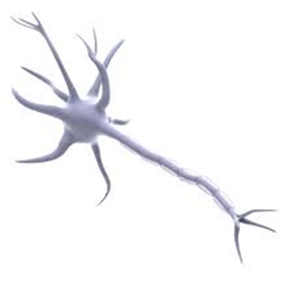
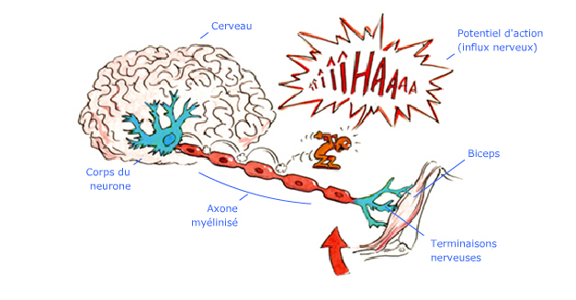
Le transport des potentiels d’action
Influx
Potentiels d’action
pré-synaptique
RECEPTION
dendrite
INTEGRATION
Corps cellulaire
Potentiels post-synaptiques
TRANSMISSION
axone
Potentiels d’action
http://www.bbemg.be

Slide 48
Le potentiel d’action
Déroulement du potentiel d’action
Dépolarisation
Repolarisation
0 mV
I n t r a c e l l u l a i r e
K+
seuil
v
v
Na+
Na+
E x t r a c e l l u l a i r e

Slide 49
Le potentiel d’action
K+
Intracellulaire
Extracellulaire
Na+
Cl-
Perméabilité dominante au K+: équilibre flux K+

Slide 50
Le potentiel d’action
K+
Intracellulaire
Extracellulaire
Na+
Cl-
Perméabilité dominante au Na+: entrée Na+

Slide 51
L’équilibre électrochimique
Le potentiel d’action
K+
Intracellulaire
Extracellulaire
Na+
Cl-
Perméabilité dominante au K+: fuite K+

Slide 52
Le potentiel d’action
K+
Intracellulaire
Extracellulaire
Na+
Cl-
Perméabilité dominante au K+: équilibre flux K+

Slide 53
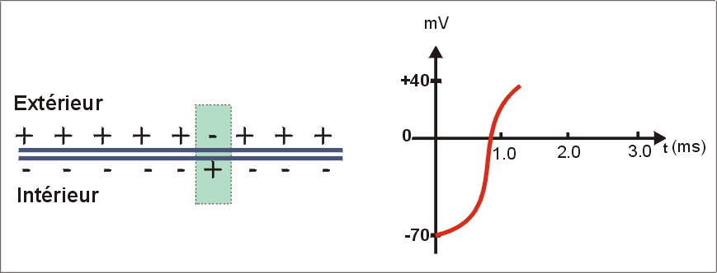
Influx
Rappel : Entrée ‘massive’ de Na+ ==> baisse locale de la polarité (zone où les canaux à sodium se sont ouverts).
Au point stimulé, la polarité s'inverse brutalement.

Slide 54
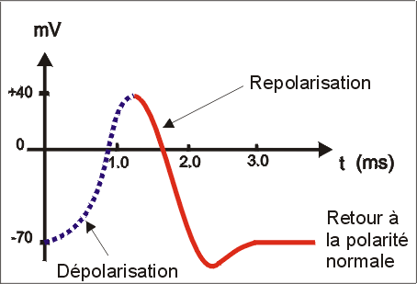
Influx
Le point dépolarisé reprend rapidement sa polarité :
Fermeture des canaux à sodium
[Na+]intra temporairement accrue
et
L’ouverture des canaux à K+ se poursuit
==> ↑ perméabilité au K+ ==> ↑ sortie de K+
= potentiel d ’action
Après la repolarisation, la membrane demeure localement inerte un certain temps (les canaux à sodium ne peuvent pas s ’ouvrir) = période réfractaire

Slide 55
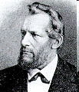
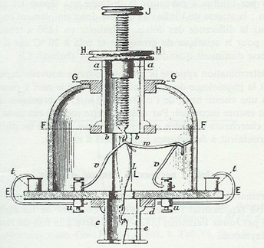
En stimulant un nerf de grenouille en différents points,
il observe que:
le transport du courant par le nerf est étonnamment lent (27m/s)
Emil Du Bois-Reymond
(1818-1896)
avec H von Helmoltz
(1852)
Comment expliquer cette lenteur ???
(par rapport à un milieu conducteur)

Slide 56
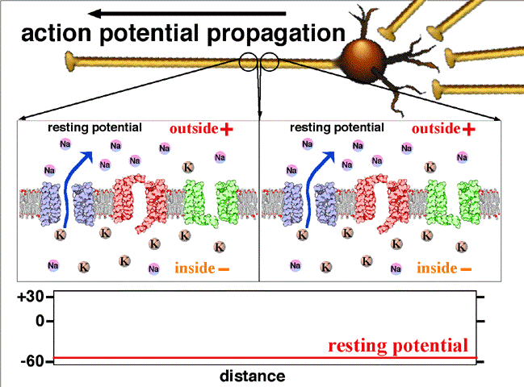
Influx
Canaux voltage-dépendants: à Na+ et à K+

Slide 57
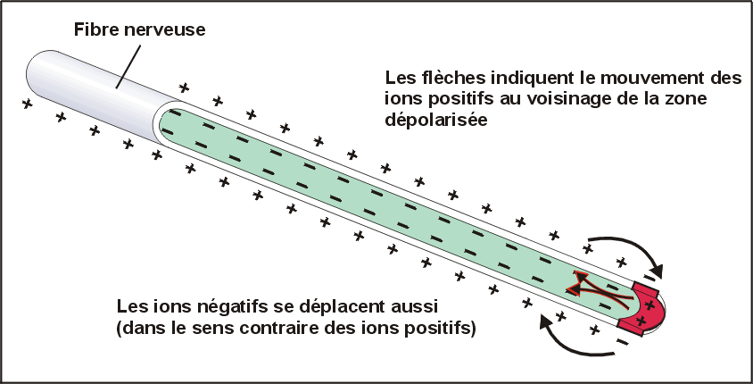
Influx
Base de l’influx nerveux
Potentiel d ’action en un point de la membrane ==> potentiel d ’action au point voisin :
Les canaux à sodium vont s ’ouvrir ici

Slide 58
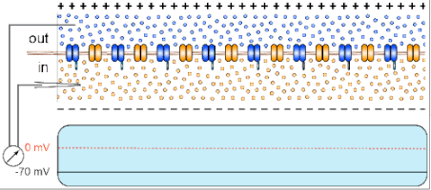
Influx
L’hyperpolarisation locale (+période réfractaire des canaux Na+) contraint le sens de déplacement de l’influx
Canaux Na+
réfractaires
= inactivés
Canaux Na+
‘frais’
= activables
Exemple: Les anesthésiques locaux bloquent les canaux à sodium.

Slide 59
Le potentiel d’action
Déroulement du potentiel d’action
Dépolarisation
Repolarisation
0 mV
I n t r a c e l l u l a i r e
K+
seuil
v
v
Na+
Na+
E x t r a c e l l u l a i r e

Slide 60
Influx
Déroulement du potentiel d’action
0 mV
Dépolarisation
Repolarisation
I n t r a c e l l u l a i r e
K+
K+
seuil
v
v
v
v
Potentiel de repos
E x t r a c e l l u l a i r e
Na+
Na+
Na+
Na+

Slide 61
Influx
Vitesse de déplacement de l’influx
de ~ 3 Km / heure à ~ 300 Km / heure
La vitesse dépend :
Du diamètre de la fibre :
⬆ diamètre => ⬇ résistance électrique => ⬆ vitesse (x3)
De la présence de myéline => ⬆⬆vitesse (x100)

Slide 62
Rappel : conduction passive
Influx
Injection de
courant < seuil
Atténuation du potentiel
les charges positives se déplacent selon le gradient éléctrochimique, donc se diluent
Le neurone est un très mauvais conducteur électrique

Slide 63
Conduction active : situation artificielle
Influx
Injection de
courant > seuil
Cf. mise en évidence chez la grenouille
au XIXe
Potentiel constant
La propagation d’un PA produit la même variation de potentiel le long de la membrane

Slide 64
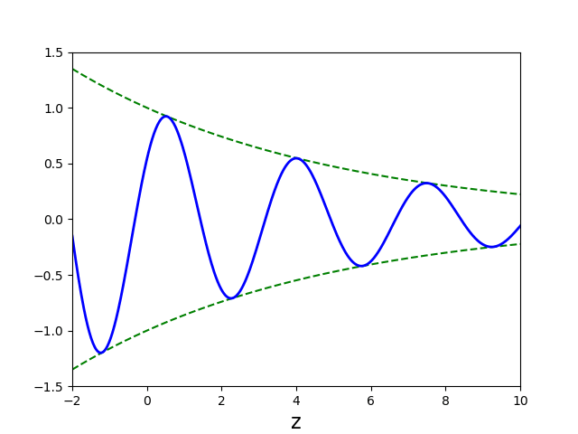
Influx
Attenuation passive des potentiels locaux
Propagation active des potentiels d’action
énergie

Slide 65
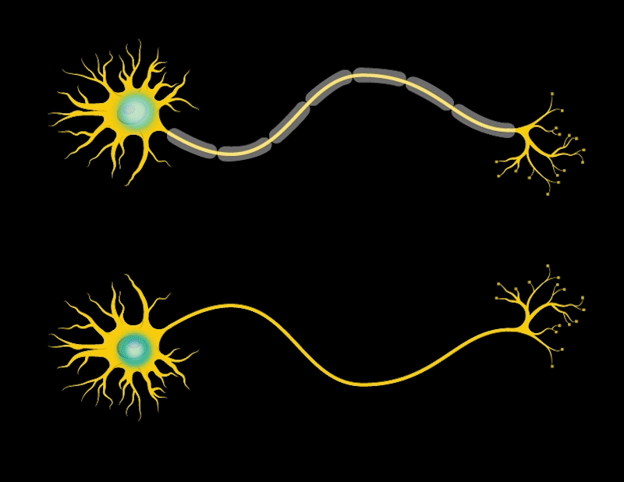
Deux grands types de conduction des PA
Influx
Conduction axone non myélinisé
Conduction axone myélinisé (saltatoire)
Propagation du PA
Propagation du PA
+ + + - - - + + + + + + + + + +
--
++
- - - +++ - - - - - - - - - -
++
--
Région active
0,5 à1 mm en 1 ms
env. 1 mm en 0,01 ms
=> Un cerveau sans myéline devrait être 100 plus volumineux!!!!!!!

Slide 66
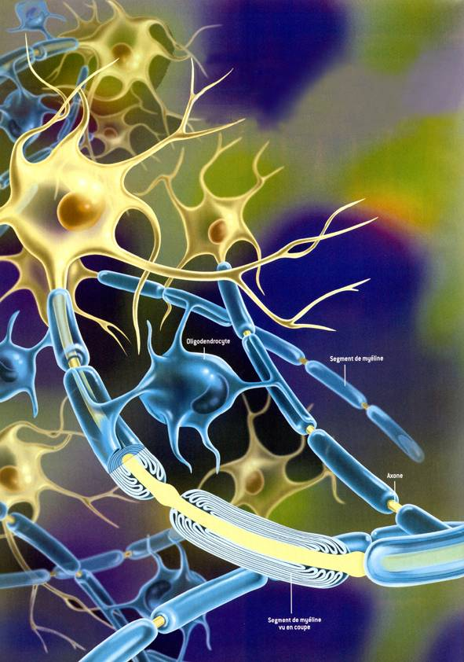
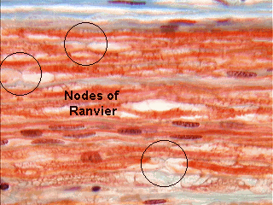
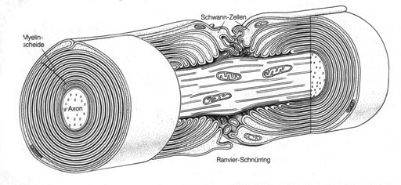
Nœuds de Ranvier
Influx
c.f. Pour la Science, septembre 2004

Slide 67
Influx
Les nœuds de Ranvier : Isolant local + conduction saltatoire
Les mitochondires sont regroupées pour apporter l’ATP

Slide 68
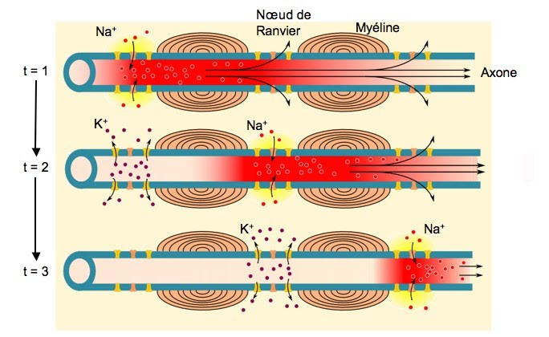
Influx
La conduction saltatoire
Canaux à sodium regroupés au niveau des nœuds de Ranvier
=> entrée de Na+ encore plus rapide

Slide 69
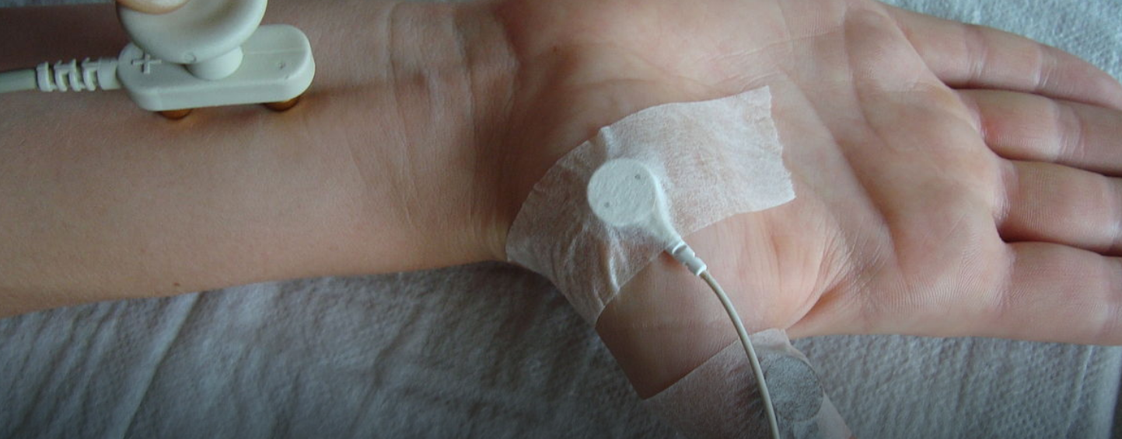
La vitesse de conduction nerveuse

Slide 70
Influx
Rappel pour comparaison : les potentiels locaux
mV
mesure au point
de stimulation
mesure à qq mm du
point de stimulation
conduction décrémentielle
0
-70
mV
réponse graduelle
0
-70
stimulus < stimulus
mV
Sommation
spatiale
sommation temporelle et spatiale
0
Sommation
Temporelle
-70
A
A
A
A
A
B
A+B
mV
dépolarisation et hyperpolarisation
0
Dépolarisation
Hyperpolarisation
-70

Slide 71
Résumé : les potentiels locaux et d’action
Influx
Potentiel | Local | d’Action
Réponse | proportionnelle | tout ou rien
Polarité | + (PPSE) ou – (PPSI) | + (PA)
Période réfractaire | non | oui
Conduction | décrémentielle | constante
Sommation | possible | impossible
Codage de l’information | par l’amplitude | par la fréquence
Canaux | récepteur-dépendants | voltage-dépendants

Slide 72
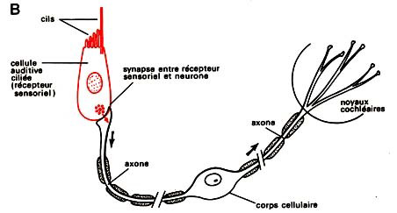
Exemple : les récepteurs auditifs
transduction mécanique puis conduction du signal

Slide 73
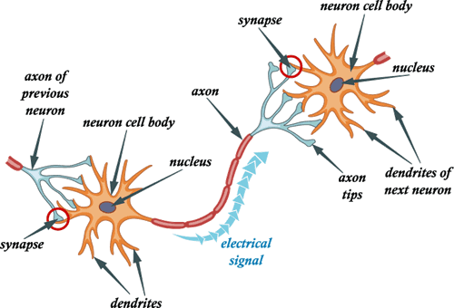
Prochain cours
Communication inter-neuronale : la synapse

Slide 74
Le transport des potentiels d’action
Influx
Potentiels d’action
pré-synaptique
RECEPTION
dendrite
INTEGRATION
Corps cellulaire
Potentiels post-synaptiques
TRANSMISSION
axone
Potentiels d’action

Slide 75
Les potentiels évoqués

Slide 76
Potentiel de membrane (mV)
[K] extracellulaire (mM/L)

